Slide 1
Exchanger: Share your Science
Codice Progetto: PON04a3_00433
Proposta progettuale per lo sviluppo di un data base di bio-immagini a supporto della ricerca pre-clinica e della formazione in modalità e-learning (Progetto PON04a3_00433).

Slide 2
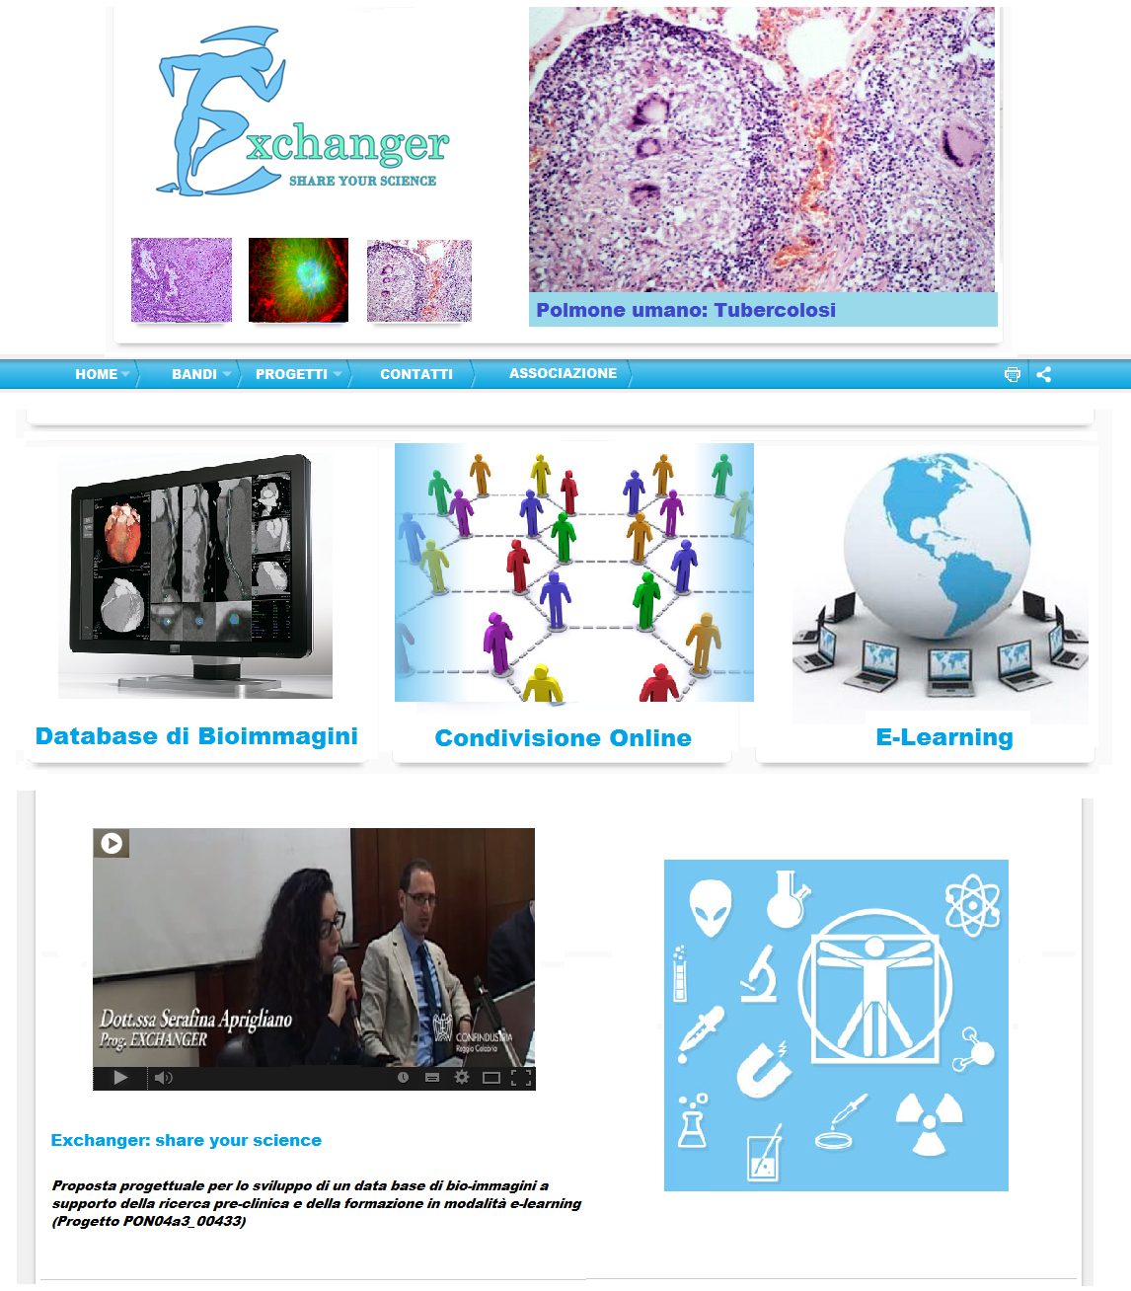

Slide 3
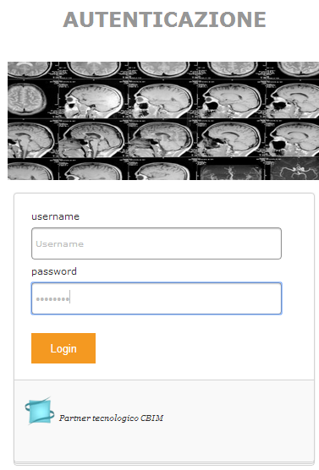
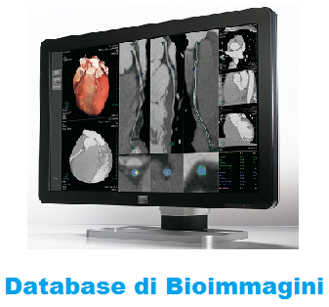

Slide 4
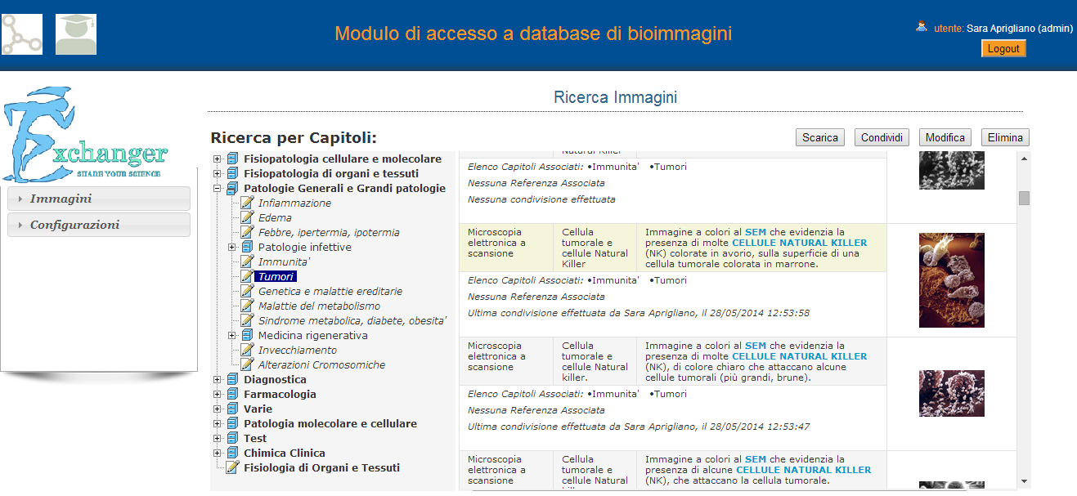

Slide 5
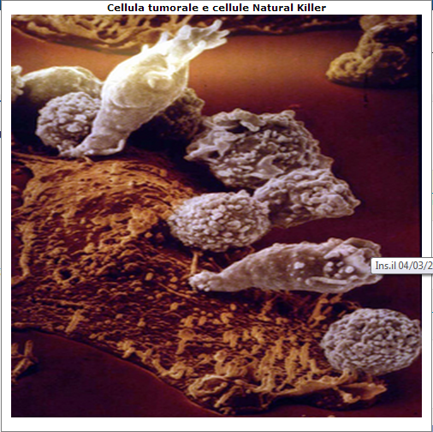

Slide 6
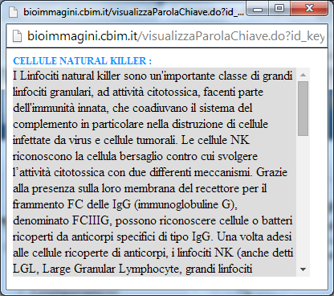

Slide 7
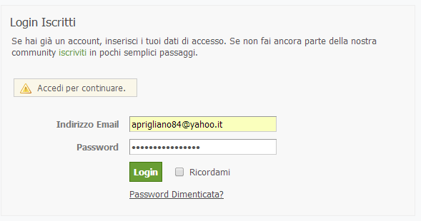

Slide 8
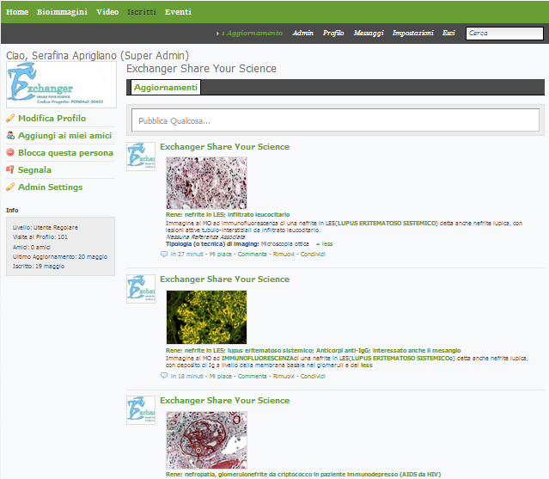

Slide 9
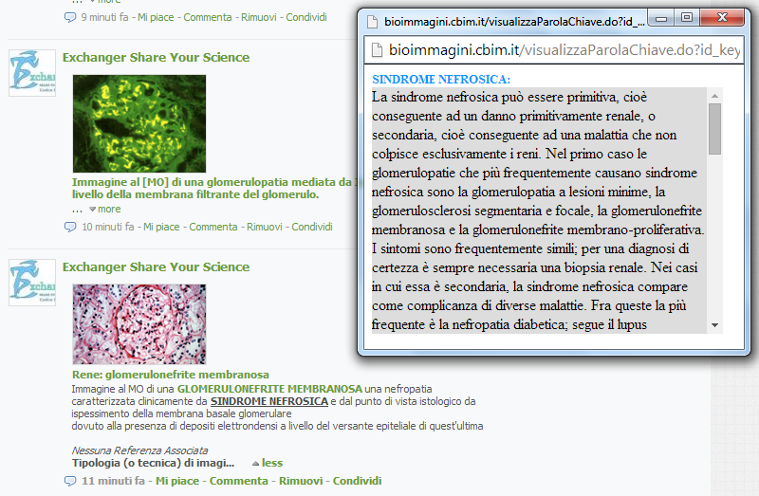
Parole Chiave

